Slide 1


LẬP TRÌNH ĐA NỀN TẢNG VỚI REACT NATIVE
BÀI 2: GIỚI THIỆU VỀ HOOKS
PHẦN 1: GIỚI THIỆU VỀ HOOKS, useState, useRef, userEffect
https://caodang.fpt.edu.vn/

Slide 2

Mục tiêu
Giới thiệu chung về hooks trong React Native
Biết cách sử dụng useState
Biết cách sử dụng useRef
Biết cách sử dụng useEffect
1

Slide 3
1
Giới thiệu hooks
Giới thiệu chung về Hooks trong React Native:
Các Hooks cho phép sử dụng các tính năng khác nhau của React. Bạn có thể sử dụng các Hooks có sẵn hoặc kết hợp chúng để xây dựng các Hooks của riêng mình.
Có 5 loại Hooks chính thường được sử dụng:
1. State Hooks
Dùng để lưu trữ giá trị cho component, giá trị state có thể thay đổi, mỗi lần biến state này thay đổi thì sẽ làm re-render component chứa nó.
2

Slide 4
Giới thiệu hooks
Sử dụng useState hook để lưu trữ giá trị:
const [count, setCount] = useState(0);
const [count2, setCount2] = useState(0);
2.Context Hooks
Context cho phép một component nhận thông tin từ các thành phần cha ở xa mà không cần chuyển nó qua props. Ví dụ, thành phần cấp cao nhất của ứng dụng có thể truyền giá trị nó đến tất cả các thành phần bên dưới, bất kể độ sâu của chúng.
useContext đọc và đăng ký theo dõi một context.
3

Slide 5
Giới thiệu hooks
3.Ref Hooks
Ref dùng để lưu trữ lại giá trị của biến, việc cập nhật lại giá trị của ref sẽ không gây re-render component.
Có thể giữ bất kỳ giá trị nào trong đó, nhưng thường được sử dụng để giữ một nút DOM.
Ngoài ra, sử dụng thêm useImperativeHandle cho phép thêm function, biến,... vào ref của component.
4

Slide 6
Giới thiệu hooks
4.Effect Hooks
Effects dùng để lắng nghe việc thay đổi giá trị và re-render của component, hook này được sử dụng để quản lý life-cycle ứng dụng
useEffect(() => {
prevCount.current = count;
}, [count]);
useLayoutEffect kích hoạt trước khi ứng dụng khởi tạo lại màn hình.
5

Slide 7
Giới thiệu hooks
5.Performance Hooks
Giúp tối ưu hiệu suất ứng dụng, tránh việc re-render lại component không cần thiết.
Những hook này cho React biết để sử dụng lại một phép tính được lưu vào bộ nhớ cache hoặc để bỏ qua việc tính toán lại function hoặc componnent không cần thiết.
6

Slide 8
Giới thiệu hooks
useMemo cho phép lưu vào bộ nhớ cache kết quả của một phép tính tốn kém.
useCallback cho phép lưu một hàm vào bộ nhớ cache để tránh việc tạo lại chúng mỗi khi component re-render.
memo là một Higher-Order Component (HOC) được sử dụng để tối ưu hóa hiệu suất bằng cách ghi nhớ kết quả render của một component. Điều này có nghĩa là React chỉ render lại component đó nếu có sự thay đổi trong các props của nó.
7

Slide 9
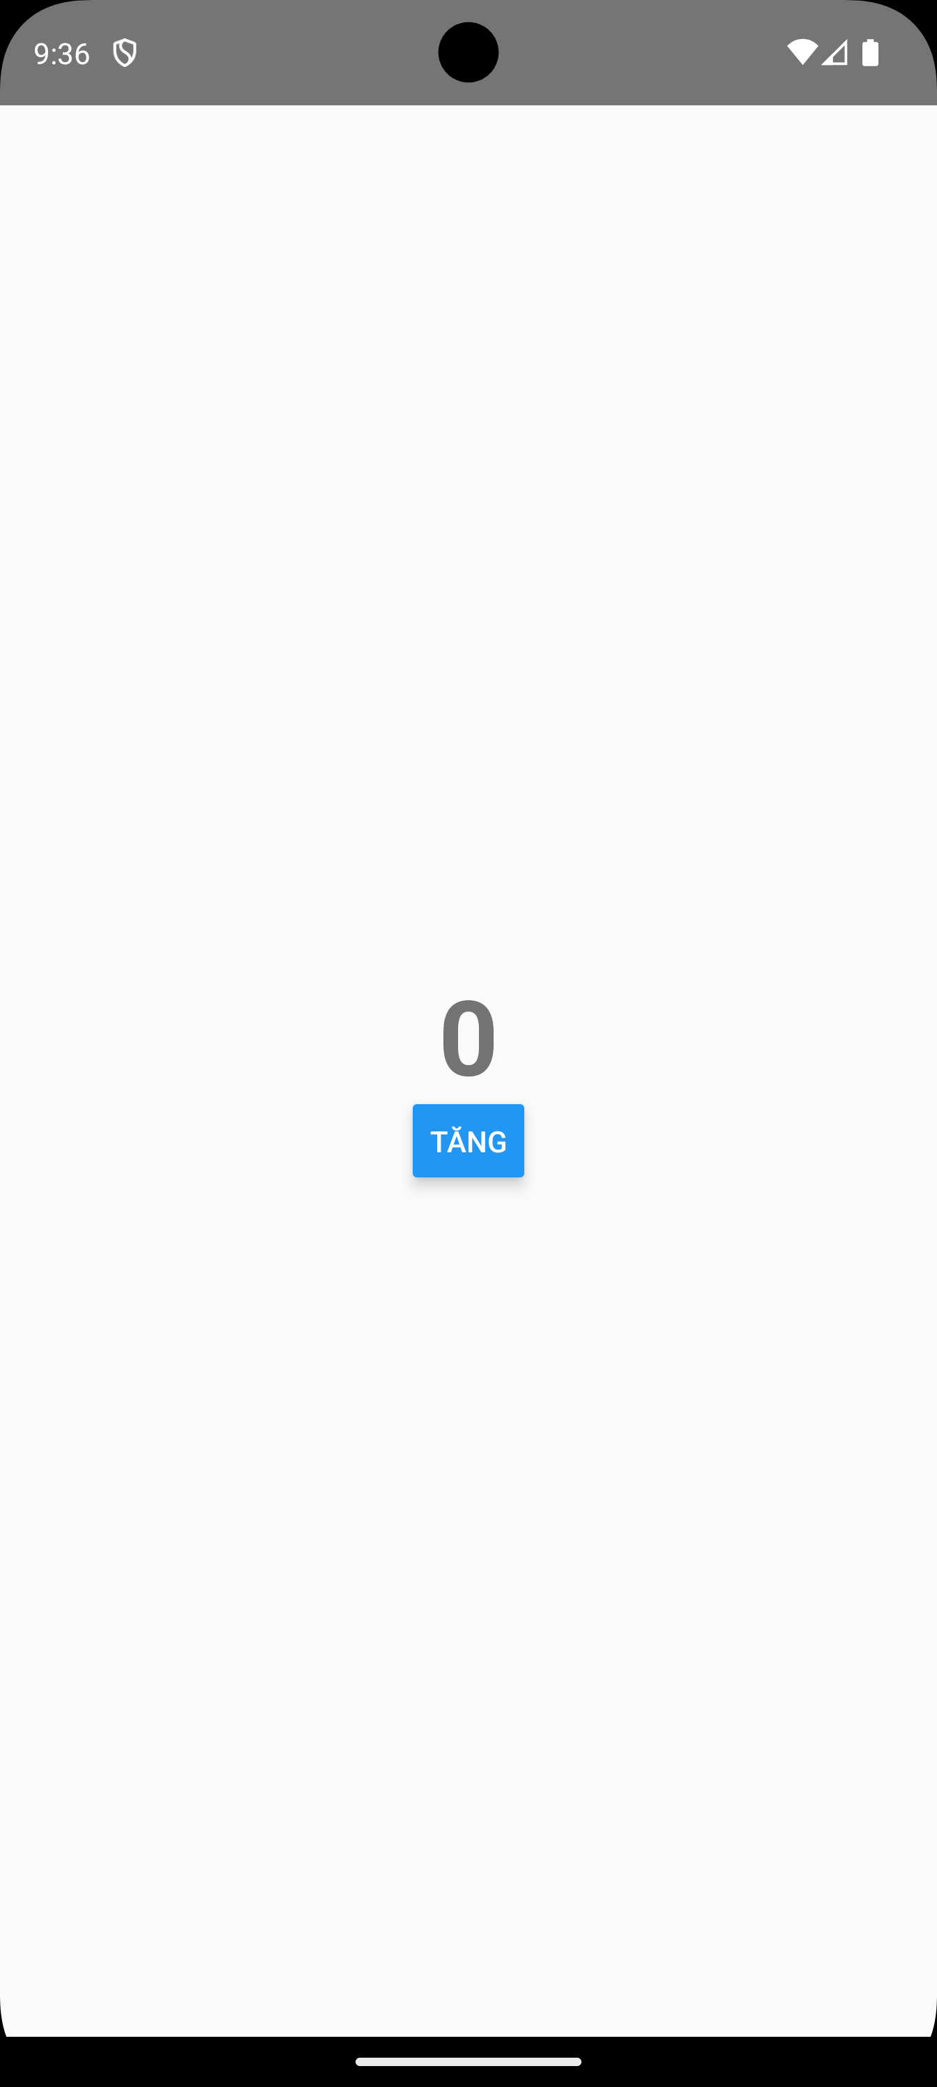
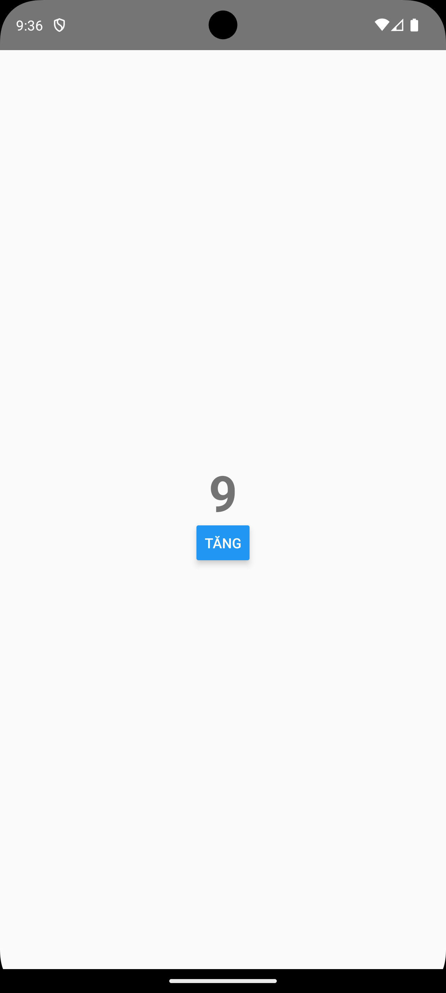
useState
Ví dụ: Sử dụng hook useState
8

Slide 10
useState
Code mẫu ở bên dưới
export const UseStateScreen = () => {
const [count, setCount] = useState(0);
const handleIncrease = () => {
setCount(count + 1);
};
return (
<View style={styles.container}>
<Text style={styles.textCount}>{count}</Text>
<Button title="Tăng" onPress={handleIncrease} />
</View>
);
};
9

Slide 11
useState
Có thể lưu bất cứ kiểu dữ liệu nào trong useState, dưới đây là một ví dụ về lưu biến object vào state bằng cách như sau:
export const UseStateScreen = () => {
const [inforUser, setInforUser] = useState({
name: 'Nguyen Van A',
age: 20,
});
const updateInforUser = () => {
setInforUser({
...inforUser,
age: 21,
});
};
10

Slide 12
useEffect
useEffect có 3 loại, không có dependencies, có dependencies nhưng rỗng, có dependencies
useEffect(() => {
// console.log('useEffect này chạy mỗi lần component render');
});
useEffect(() => {
// console.log('useEffect chỉ chạy lần đầu tiên khi component render');
}, []);
useEffect(() => {
// console.log('useEffect khởi chạy khi count thay đổi giá trị');
}, [count]);
11

Slide 13
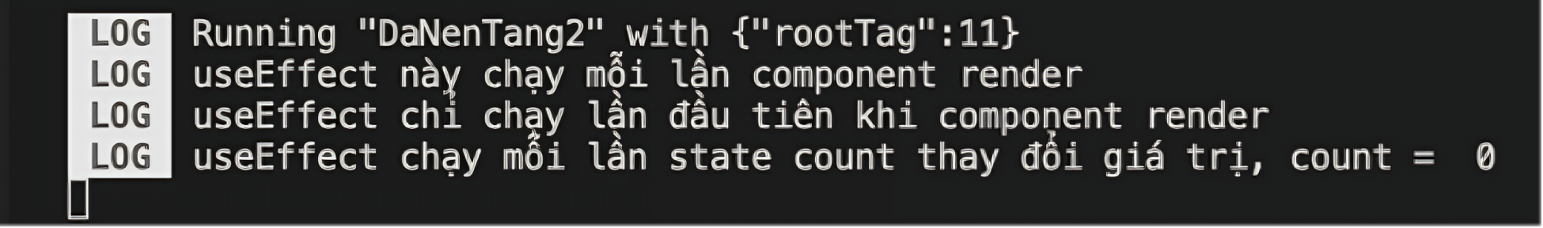
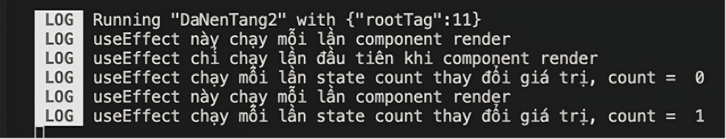
useEffect
Chạy lại ứng dụng, kết quả của log
Log sau khi tăng state count lên một giá trị
12

Slide 14
useRef
Demo một số tính chất của useRef
const prevCount = useRef();
useEffect(() => {
prevCount.current = count;
}, [count]);
console.log(
'prevCount = ', prevCount.current, 'count = ', count
);
13

Slide 15
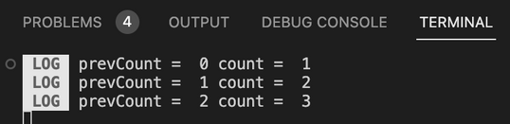
useRef
Sau khi nhấn nút Tăng lần thứ 3, và đây là log của phần code phía trên
Giá trị của preCount và count không bằng nhau, bởi vì sau khi giá trị count được cập nhật, thì nó sẽ gây render lại component, sau đó log sẽ xuất ra và sau khi DOM đã được render xong thì useEffect mới được chạy vào.
14

Slide 16
LẬP TRÌNH ĐA NỀN TẢNG VỚI REACT NATIVE
BÀI 2: GIỚI THIỆU VỀ HOOKS
PHẦN 2: GIỚI THIỆU VỀ useMemo, useMemo, memo, useContext
https://caodang.fpt.edu.vn/

Slide 17
Mục tiêu
Tối ưu hoá hiệu năng ứng dụng bằng useMemo, memo, useCallback
Chia sẽ dữ liệu bằng useContext
15

Slide 18
memo
Trong React Native, memo là một React Hook dùng để tối ưu hiệu suất của component bằng cách tránh việc render lại không cần thiết khi không có sự thay đổi về props hoặc state của component.
Khi một component được wrap bởi memo, React Native sẽ lưu lại phiên bản hiện tại của component và so sánh với phiên bản trước đó khi component được render lại. Nếu props hoặc state không thay đổi, component sẽ không được render lại mà sử dụng phiên bản đã lưu trữ để hiển thị.
16

Slide 19
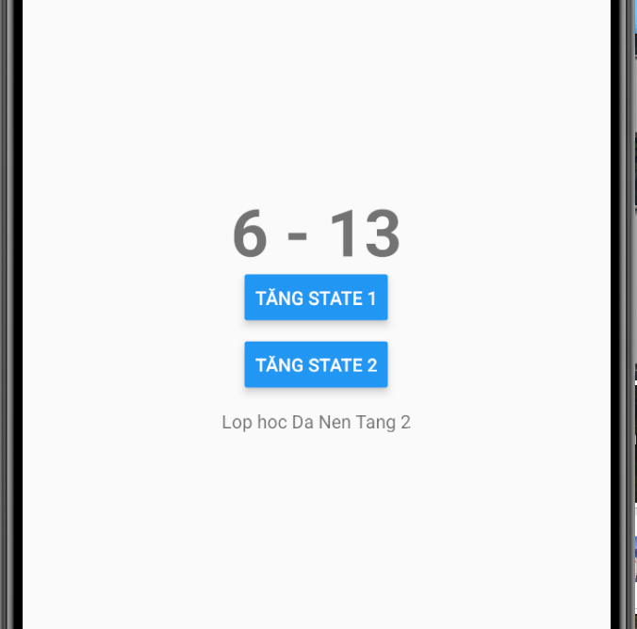
memo
Ví dụ: Sử dụng memo
Hàm xử lý
const UseMemoCountScreen() {
const [count, setCount] = useState(0);
const [count2, setCount2] = useState(0);
const handleIncrease = () => {
setCount(prev => prev + 1);
};
const handleIncrease2 = () => {
setCount2(prev => prev + 1);
};
17

Slide 20
memo
Giao diện
return (
<View style={styles.container}>
<Text style={styles.textCount}>
{count} - {count2}
</Text>
<Button title="Tăng state 1" onPress={handleIncrease} />
<View style={styles.seperate} />
<Button title="Tăng state 2" onPress={handleIncrease2} />
<Content count={count} />
</View>
);
}
18

Slide 21
memo
Tạo component con Content được bọc bằng memo
export const Content = memo(({count} = {}) => {
console.log('re-render in Content, count = ', count);
return (
<View style={styles.container}>
<Text>Lop hoc Da Nen Tang 2</Text>
</View>
);
});
Truyền state count vào Content component, khi thay đổi giá trị của state count2 thì Content component sẽ không bị re-render.
19

Slide 22
useCallback
Trong React Native, useCallback là một hook được sử dụng để tối ưu hóa performance của các component bằng cách tránh việc rendering lại một hàm hoặc callback function mỗi khi component được render lại.
Khi một component được render lại, các hàm và callback functions trong component cũng sẽ được tạo lại, dẫn đến việc tốn tài nguyên và giảm performance của ứng dụng. useCallback giúp giải quyết vấn đề này bằng cách "nhớ lại" hàm hoặc callback function và chỉ tạo lại chúng khi các dependencies của nó thay đổi.
20

Slide 23
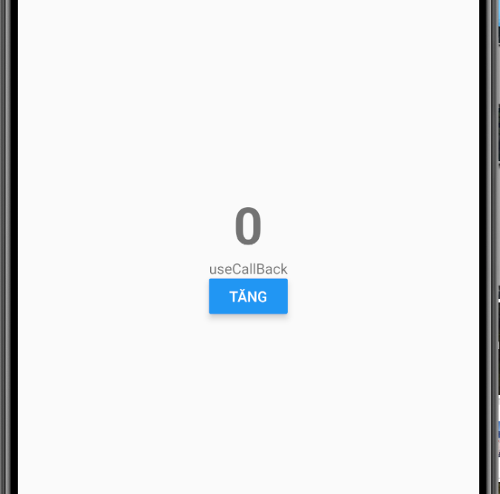
useCallback
Ví dụ: Sử dụng useCallback
export const UseCallBackScreen = () => {
const [count, setCount] = useState(0);
const handleIncrease1 = useCallback(() => {
setCount(prevCount => prevCount + 1);
}, []);
return (
<View style={styles.container}>
<Text style={styles.textCount}>{count}</Text>
<ContentUseCallBack onIncrease={handleIncrease1} />
</View>)};
21

Slide 24
useCallback
Tạo component con ContentUseCallBack được bọc bằng memo
export const ContentUseCallBack = memo(({onIncrease}) => {
console.log('re-render');
return (
<View>
<Text>useCallBack</Text>
<Button title="Tăng" onPress={onIncrease} />
</View>
);
});
Component ContentUseCallBack không re-render lại, mặc dù có truyền hàm onIncrease, bởi vì hàm này được được bọc bởi useCallBack.
22

Slide 25
useMemo
useMemo là một hook trong React để tối ưu hóa việc tính toán các giá trị phức tạp và tránh việc tính toán lặp đi lặp lại không cần thiết trong quá trình render của components.
Khi sử dụng useMemo, bạn có thể chỉ định một hàm và một danh sách các dependencies (phụ thuộc) và RN sẽ gọi hàm này và trả về kết quả của nó. Kết quả này được lưu trữ trong bộ nhớ đến khi các dependencies thay đổi. Nếu dependencies không thay đổi, kết quả được lưu trữ sẽ được tái sử dụng cho các render tiếp theo, giúp giảm thiểu việc tính toán không cần thiết.
23

Slide 26
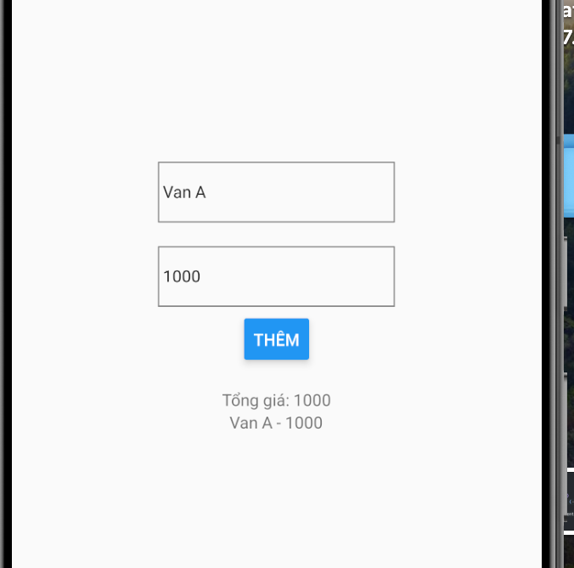
useMemo
Ví dụ: Sử dụng useMemo
24

Slide 27
useMemo
Hàm xử lý
export default function UseMemoScreen() {
const [name, setName] = useState('');
const [price, setPrice] = useState('');
const [products, setProducts] = useState([]);
const handleSubmit = () => {
setProducts([...products, {name, price: +price}]);
};
const total = useMemo(() => {
console.log('Tính toán lại ...');
const result = products?.reduce((_result, prod) => {
return _result + prod.price;
}, 0);
return result;
}, [products]);
Hàm trong useMemo chỉ render lại khi state products thay đổi giá trị
25

Slide 28
useMemo
Giao diện
return (
<View style={styles.container}>
<TextInput
value={name}
... />
<TextInput .... />
<Button title="Thêm" onPress={handleSubmit} />
<Text style={styles.sumPrice}>Tổng giá: {total}</Text>
{products?.map((product, index) => (
<Text key={index}>
{product.name} - {product.price}
</Text>
))}
</View>);
26

Slide 29
useContext
useContext là một hook trong React giúp truy cập vào các giá trị được chia sẻ trên toàn bộ ứng dụng thông qua context, mà không cần truyền qua các components con.
Context là một cơ chế cho phép chia sẻ dữ liệu giữa các component trong cây component mà không cần truyền props qua từng component. Các giá trị context có thể được cung cấp bởi một component ở mức cao nhất trong cây component và các component con có thể truy cập vào chúng thông qua useContext.
27

Slide 30
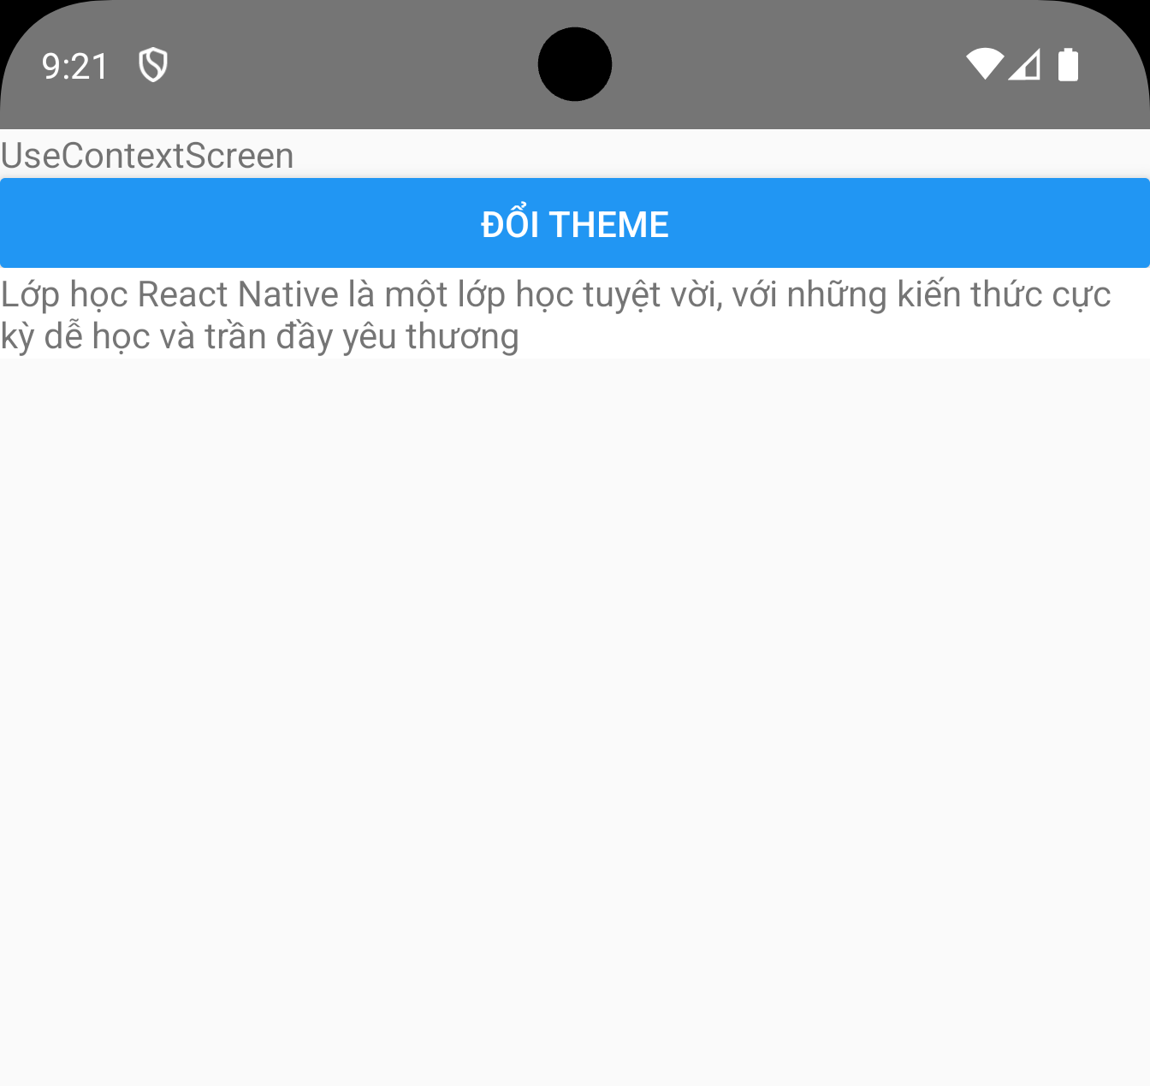
useContext
Ví dụ: Sử dụng useContext
28

Slide 31
useContext
Bọc Provider vào component cha vào nơi muốn sử dụng useContext
export const ThemeContext = createContext('light');
export default function UseContextScreen() {
const [theme, setTheme] = useState('light');
const toggleTheme = () => {
setTheme(theme === 'dark' ? 'light' : 'dark');
};
return (
<ThemeContext.Provider value={theme}>
<View>
<Text>UseContextScreen</Text>
<Button title="Đổi theme" onPress={toggleTheme} />
<Paragraph />
</View>
</ThemeContext.Provider>)}
29

Slide 32
useContext
Paragraph là component con bên trong component UseContextScreen cho nên có thể lấy giá trị bên trong useContext
export default function Paragraph() {
const theme = useContext(ThemeContext);
return (
<View style={{backgroundColor: theme === 'light' ? 'white' : 'gray'}}>
<Text>
Lớp học React Native là một lớp học tuyệt vời, với những kiến thức cực
kỳ dễ học và trần đầy yêu thương
</Text>
</View>
);
}
30

Slide 33
Tổng kết
Hiểu và sử dụng các hook trong React Native
Kết hợp sử dụng các hook với nhau
Tối ưu hoá ứng dụng khi sử dụng hook
Cải thiện performance bằng các hook
Chia sẻ dữ liệu giữa các component bằng useContext
31

Slide 34
Tổng kết
Kết thúc

